Slide 1
8. února 2017
Setkání pracovní skupiny
„hospodářství“

Slide 2
Jihočeský kraj
Základní data
10.058 km²
637.783 obyvatel
83.000 podnik. subjektů
215.000 zaměstnanců
Notes:
Südböhmen in Kenzahlen
10.058 km²
637.783 Einwohner
83.000 aktive Unternehmen
215.000 Beschäftigte

Slide 3
Hospodářská data
Regionální HDP ( 2014, mld. € ) | 7,9
Zaměstnanců ( prosinec 2015 ) | 215.000
Nezaměstnanost ( prosinec 2016 ) | 4,3%
Průmyslová výroba ( 2015, mld. € ) | 5,6
Učňů | 16 000
Přenocování ( 2014, v milionech) | 3,2
Notes:
Wirtschaftliche Kennzahlen
Regionales Brutto Inlands Produkt ( 2014, in Mrd. € ) 7,9 Miliarden €
Beschäftigte ( Dezember 2015 ) 215.000
Arbeitslosenquote ( August 2016 ) 3,4% Fast
Vollbeschäftigung - Politisch sieht das gut leider für Unternehmer nicht so
Industrieproduktion ( 2015, Mrd. € ) 5,6 Miliarden €
Lehrlinge 16 000 ( alle nicht nur für Industrie )
Nächtigungen ( 2014, in Mio. ) 3,2 Milionen

Slide 4
Jihočeská hospodářská komora - vznik
JHK vznikla k 1.1.2001 fúzí existujících okresních hospodářských komor České Budějovice, Český Krumlov, Strakonice a Tábor
V roce 2001 byly založeny oblastní kanceláře v Jindřichově Hradci, Písku a Prachaticích
V roce 2002 byly založeny oblastní kanceláře v Milevsku a Třeboni

Slide 5
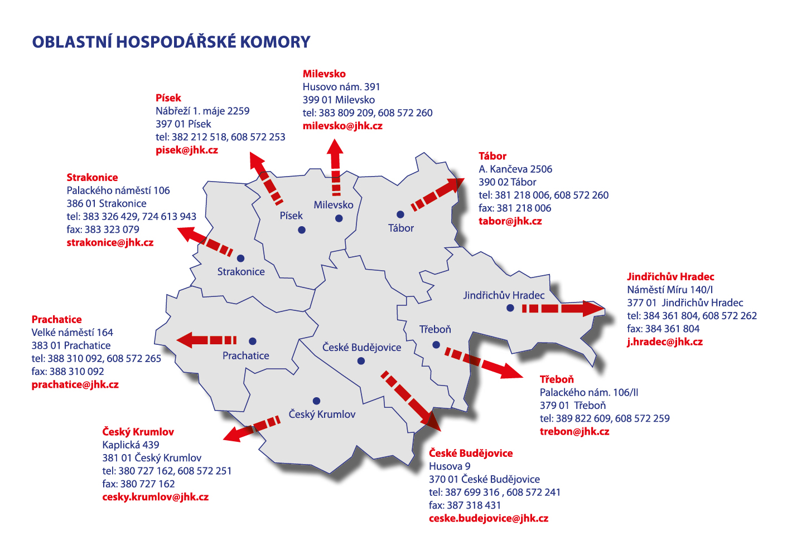
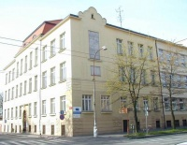
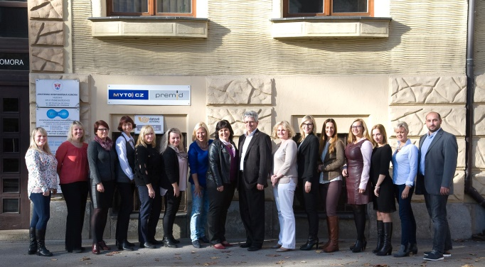
Notes:
JHK pokrývá celý jihočeský kraj
V ČB je centrála s funkcemi služby
poradenství, zahraniční spolupráce,
PR ( časopis, infoservis, web, tiskové zprávy )
spolupráce na krajské úrovni, projekty z OP i přeshraniční )
9 oblastí - každá s ředitelkou ObHK ve dvou oblastech
i s asistentkou

Slide 6
Vývoj členské základny JHK
Oblastní kancelář | 11.4.2006 | 21. 9. 2015 | 7.11.2016
České Budějovice | 298 | 399 | 437
Český Krumlov | 126 | 122 | 134
Jindřichův Hradec | 123 | 126 | 121
Milevsko | 41 | 53 | 55
Písek | 98 | 128 | 142
Prachatice | 95 | 85 | 88
Strakonice | 98 | 96 | 105
Tábor | 144 | 169 | 171
Třeboň | 64 | 59 | 61
Celkem | 1087 | 1237 | 1314
Notes:
Členská základna – dobrovolné členství

Slide 7
Rozložení členské základny
Rozložení | Počet členů | %
bez zaměstnanců | 210 | 18%
Do 10 zaměstnanců | 454 | 38%
Do 25 zaměstnanců | 186 | 16%
Do 200 zaměstnanců | 171 | 14%
Do 500 zaměstnanců | 28 | 2%
Nad 500 zaměstnanců | 12 | 1%
Jiné – školy, přidružené,.. | 123 | 10%
Notes:
72 % členů jsou malé a střední firmy

Slide 8
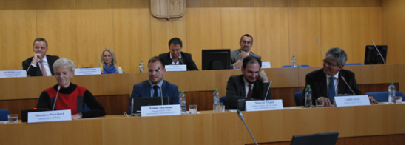
Pravidelné činnosti JHK
Semináře, workshopy cca 140 / rok
Setkávání podnikatelů cca 40 / rok
Fóra podnikatelů společenské setkání ObHK
Morning for business neformální setkání
Setkání s poslanci
Setkání s europoslanci naposledy TTIP s JčK
Ranní káva s …
Setkání „VIP“ firem s … např. s guvernérem ČNB
Notes:
Počty workshopů a seminářů a setkání je na 9ti ObHK
z toho ČB 50 akcí za rok.
Morning for business neformální setkání omezeného počtu členů
s úvodní přednáškou na určené téma
Ranní káva s…nepř. s právníky
Některé akce jsou určeny jen pro ženy !

Slide 9
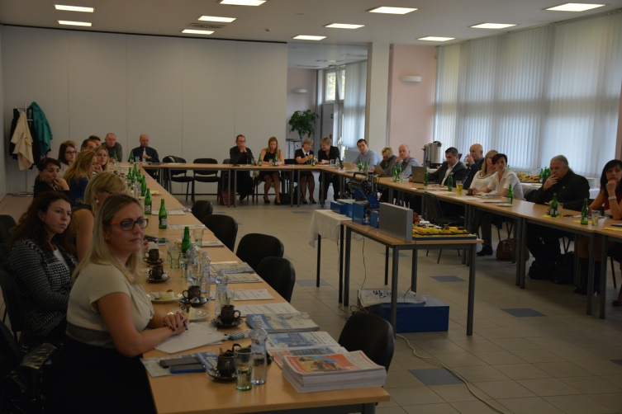
Pracovní skupiny a kluby JHK
Pracovní skupiny
Cestovní ruch
Doprava
Stavebnictví
Textil – od 1.9.2016 nově ( opětovně ) vytvořený obor
Kluby
Personalisté
IT
Marketing

Slide 10
Za 3.Q 2016 poskytla JHK celkem
463 konzultací a poradenství
Notes:
Poradenství za 3. Q 2016 pro příklad

Slide 11
Podpora odborného vzdělávání ve spolupráci s firemním sektorem
podpora podnikání
rozvoj lidských zdrojů
Spolupráce vzdělavatelského a firemního sektoru
odborné vzdělávání
Jihočeský pakt zaměstnanosti
Burza pracovních příležitostí
Regionální sektorová dohoda
Klub personalistů
Kulaté stoly
Burzy škol
Poradenství, firemní vzdělávání
Exkurze žáků do firem
Odborné soutěže

Slide 12
Pakt zaměstnanosti v Jihočeském kraji

Slide 13
Jihočeský pakt zaměstnanosti JSRLZ
Cesta k práci
JSRLZ, COP Sezimovo Ústí, ÚP
OP Zaměstnanost
Zvýšení zaměstnatelnosti mladých do 25 let prostřednictvím programu JOB ACADEMY.
2. 2017 – 1. 2019
9,3 mil. Kč
Zpátky do práce 50+
JSRLZ, ÚP
OP Zaměstnanost
Vzdělávací program pro osoby ve věku 50+ s cílem zvýšení jejich uplatnění na trhu
1. 2017 – 12. 2018
9,5 mil. Kč

Slide 14
Jihočeský pakt zaměstnanosti JSRLZ
Predikce potřeb trhu práce KOMPAS
MPSV, ÚP, NÚV, VÚPZ, reg. pakty - JSRLZ
OP Zaměstnanost
Systémový projekt - Vytváření regionálních predikcí potřeb trhu práce, vytvoření regionálního modelu udržitelného v dalším období
1. 2017 – 12. 2020
8,8 mil. Kč

Slide 15
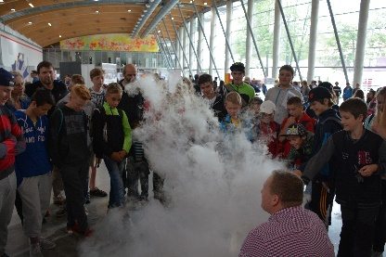
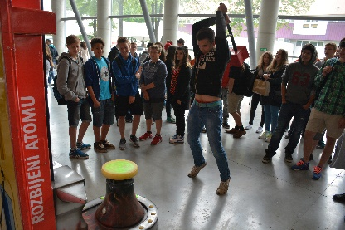
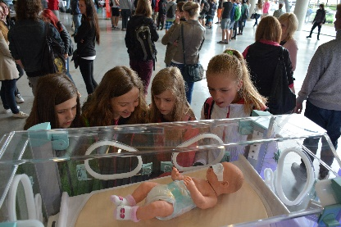
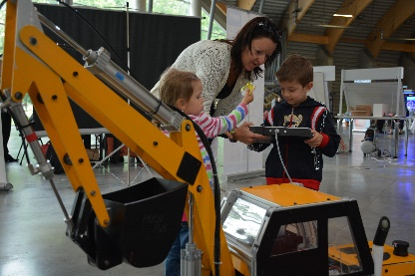
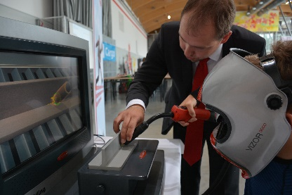
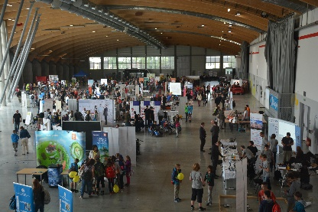
Notes:
Zážitková akce na podporu technického vzdělávání
50 vystavovatelů
200 exponátů
Cca 3000 návštěvníků
Hlavní podporovatelé
Bosch, Motor Jikov, Výstaviště

Slide 16
Profese 21. století, KARIÉRA S BUDOUCNOSTÍ
Notes:
Televizní spoty na podporu technického vzdělávání
Finančnín podpora kraje a firem
JHK, JSRLZ - organizátorem

Slide 17
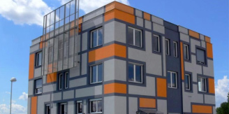
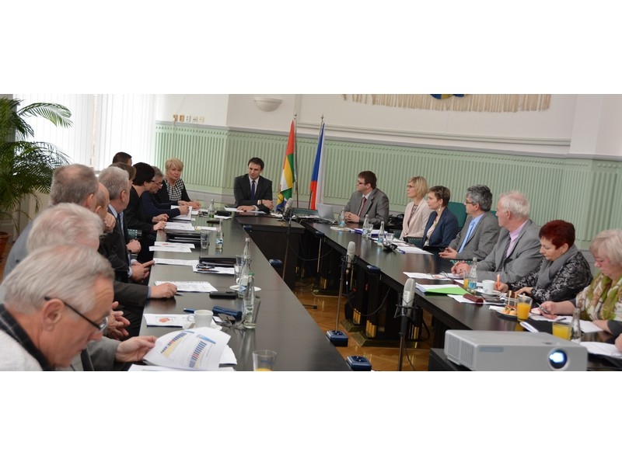
Spolupráce s jinými organizacemi
Notes:
Jihočeský kraj
náš podporovatel
Tripartita – stálí hosté
OŠMT – akční plán, nové obory, stipendia
Profese 21. století
S3, RIS3, RSK, KAP, MAP + komise
Pakt zaměstnanosti
ÚP
poradní výbor
pakt zam.
JČU, VŠTE, FŠE FM

Slide 18
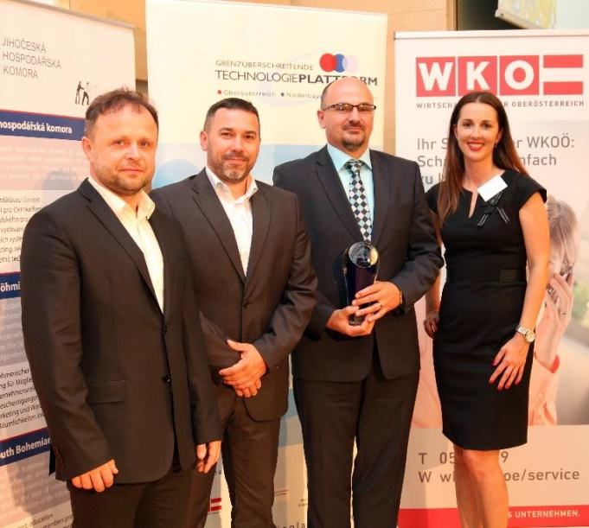
JHK– přeshraniční spolupráce
CROSS BORDER AWARD 2016 - Linz
Notes:
Plus
Obchodní zastoupení různých států
DTIHK
Advantage Austria – obchodní zastoupení
Italsko česká obchodní komora
Švýcarsko-Česká komora
…

Slide 19
Přeshraniční projekty – účast JHK
Big Data Centrum Východní Bav. – Jižní Čechy
TC Deggendorf, TC Písek, JHK
Operační program ČR – DE
Propojení MSP a Big Data, oblasti digitalizace a vznik nové IT infrastruktury pro MSP.
Matematika cestou k technice
JČU, JHK, Uni Keppler Linc, WKO
Operační program ČR – AT
Soubor metodických matematických materiálů pro širší využití, čerpání námětů od firem, testování na SŠ.
9. 2016 – 8. 2019
46 tis. EUR
Pohraniční region 4.0
JHK, IHK Pasov
7. 2016 – 6. 2019
106 tis. EUR
Operační program ČR – DE
Digitalizace přímo v podnicích – kooperace MSP a VVI za účelem posílení jejich inovativní výkonosti.
1. 2017 – 12. 2019
220 tis. EUR
Notes:
Big data, Matematech – partneři
Pohraniční region 4.0 lead partneři

Slide 20
JHK v médiích

Slide 21
Děkuji za pozornost
Ing. Luděk Keist
Jihočeská hospodářská komora
Husova 9, 370 01 České Budějovice
Tel.: 387 318 433| email: info@jhk.cz | web: www.jhk.cz

